Slide 1
الدرس الثالث المتحكمات الدقيقة
يوم الأربعاء
2021/4/7م

Slide 3
ما رأيك كيف يتم عمل هذه الأجهزة و تحكم بها ؟؟
جواب :
يتم ذلك من خلال المتحكمات الدقيقة .

Slide 4
ماذا نقصد بالمتحكمات الدقيقة ؟
هو حاسوب مصغر يعتمد على الدوائر المتكاملة ويحتوي على نواة معالج و ذاكرة و وحدات الإدخال و الإخراج قابلة للبرمجة و المعالج الدقيق يتميز بقدرته على القيام بمهام متعددة ,
يمكن رؤية المتحكمات الدقيقة في كثير من الأجهزة الإلكترونية بدءًا من الألعاب الصغيرة وحتى إلى المصانع.
يمكن اعتبار المتحكم الدقيق نظامًا قائمًا بذاته.

Slide 5
من أهم المتحكمات الدقيقة...
🐧 | 🐰 | 🐹 | 🐧 | 😘 | 🤓 | 😎
خ 😉 | 😀ح | 😂ج | 😊ث | 😌ت | 🙃ب | 😎أ
🤔ص | 😭ش | 😴س | 🤗ز | 🤓ر | 😜ذ | 😘د
😫ق | 🤑ف | 😷غ | 😹ع | 👼ظ | 👶ط | 😻ض
🐹ي | 🐧و | 🐥هـ | 🐰ن | 😶م | 🤒ل | 🤐ك
🐞ء | 🐢ا | 🌴ؤ | 🦄مسافة | 🌷إ | 🐠ى | 🦉ة
أردوينو

Slide 6
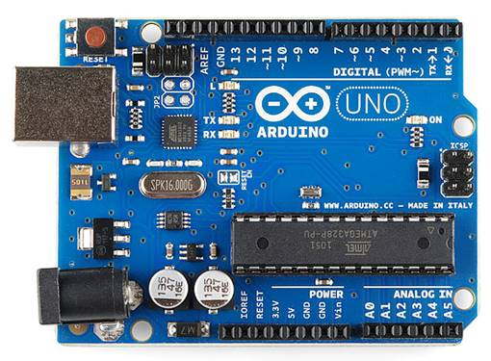
مكونات الأردوينو :-
٣
١
مدخل USB
مدخل طاقة 5v
منفذ لتنزيل البرمجة
١
٣
رز إعادة التشغيل
إعادة قراءة البرمجة
٢
مدخل طاقة
٢

Slide 7
مكونات الأردوينو :-
٤
٤
مداخل رقمية
٦
مداخل تماثلية
٥
مداخل تأريض
مدخل 5V
مدخل 3.3v
٦
٥

Slide 8
تركيز الملاحظة :
عددي التطبيقات العملية للمتحكمات الدقيقة؟
قياس
المسافة
مستشعر
الصوت
حساس
للضوء
قارئ
الألوان
مستشعر
الحرارة
مستشعر
للرطوبة
اظهار الكل
إخفاء الكل
بطيء
متوسط
سريع

Slide 10
التطبيقات التي يمكن تطبيقها بالمتحكمات الدقيقة
قارئ الألوان
التطبيق العملي
يمكن استخدام المستشعر في عمل مشاريع
متتبع للألوان
جهاز قارئ للألوان
الوظيفة :-
يمكن لمستشعر اللون اكتشاف مجموعة متنوعة من الألوان بناءً على الطول الموجي للضوء

Slide 11
التطبيقات التي يمكن تطبيقها بالمتحكمات الدقيقة
حساس للضوء
التطبيق العملي
يمكن استخدام المستشعر في عمل مشاريع
في الحدائق ( للتحكم بالإضاءة )
فلاش الكامرات
إنارة الشوارع
الوظيفة :-
يمكن لمستشعر الضوء الإحساس بكمية الضوء المسلط عليه

Slide 12
التطبيقات التي يمكن تطبيقها بالمتحكمات الدقيقة
التطبيق العملي
يمكن استخدام المستشعر في عمل مشاريع
في أجهزة الإنذار
في وحدات التبريد
في الثلاجات
مستشعر الحرارة
الوظيفة :-
يمكن للمستشعر قياس قيمة حرارة

Slide 13
التطبيقات التي يمكن تطبيقها بالمتحكمات الدقيقة
التطبيق العملي
يمكن استخدام المستشعر في عمل مشاريع
قياس رطوبة الأرض ( في الزراعة )
قياس منسوب ارتفاع المياه
مستشعر للرطوبة
الوظيفة :-
يمكن للمستشعر قياس نسبة الرطوبة

Slide 14
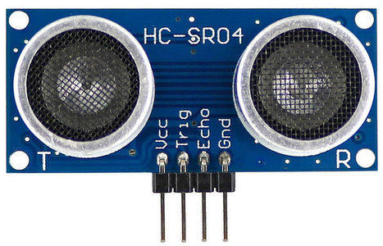
التطبيقات التي يمكن تطبيقها بالمتحكمات الدقيقة
التطبيق العملي
يمكن استخدام المستشعر في عمل مشاريع
في السيارات لتجنب الحوادث
الأبواب الإلكترونية
الترا سونك
الوظيفة :-
يمكن للمستشعر قياس المسافات

Slide 15
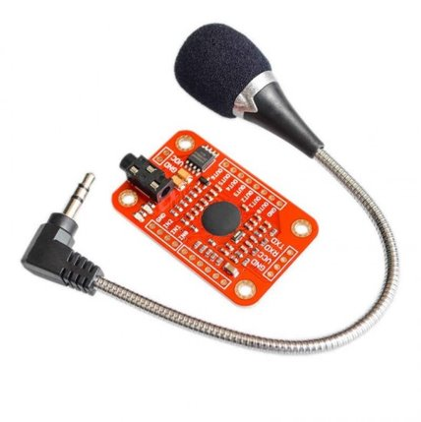
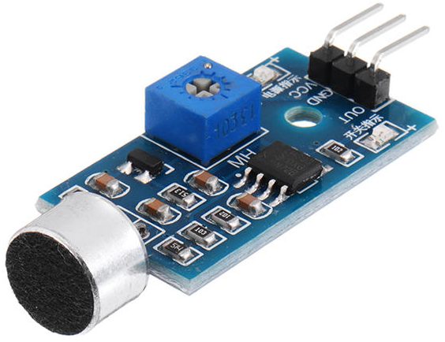
التطبيقات التي يمكن تطبيقها بالمتحكمات الدقيقة
التطبيق العملي
يمكن استخدام المستشعر في عمل مشاريع
عمل إضاءة ذكية تعمل بالصوت
إعطاء الأوامر الصوتية للأجهزة الذكية
مستشعر الصوت
الوظيفة :-
يمكن للمستشعر الأحساس بالذبذبات الصوتية

Slide 16
شكراً لحسن استماعكم
و
تفاعلكم ..

